Slide 1
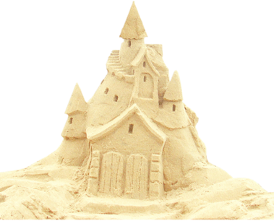
Человек и песок.
Посреди двора- гора,
На горе идёт игра.
Прибегайте на часок,
Залезайте на песок:
Чистый, жёлтый и сырой,
Хочешь –рой, а хочешь -строй,
Хочешь - куклам испеки
золотые пирожки…
БМАДОУ «Детский сад 18 педагог: Морозова Н.И.»

Slide 2
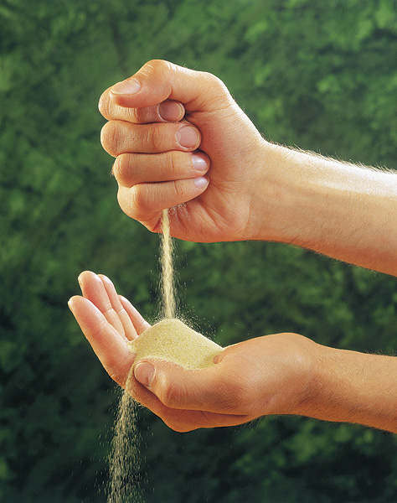
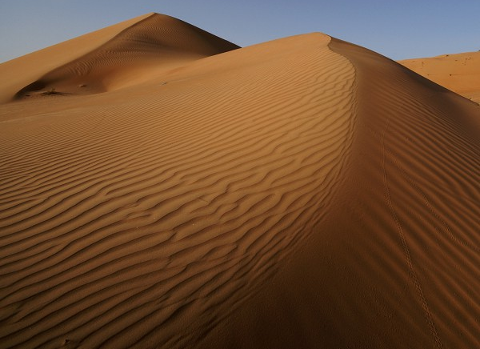
Отгадайте загадку
Он очень нужен детворе,
Он на дорожках во дворе,
Он и на стройке, и на пляже,
И он в стекле расплавлен даже.
(Песок)

Slide 3
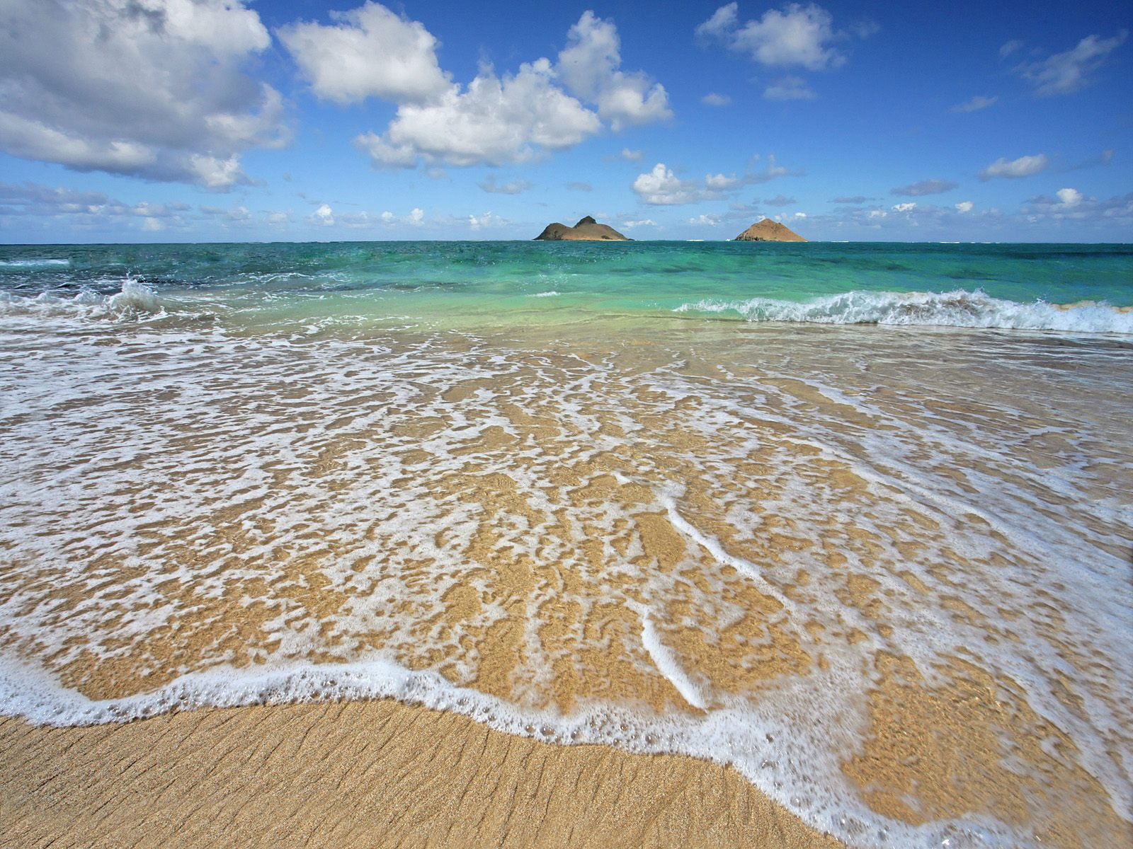
Что такое песок?...
Чистый песок на пустынном летнем морском берегу вместе с солнцем, морем, голубым небом -
это счастье!

Slide 4
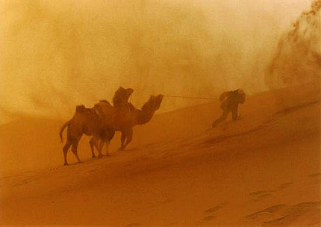
Есть ещё песок пустыни; барханы, дюны - песок и только песок – куда ни глянь! Разрушительный, гибельный, страшный во время песчаных бурь…

Slide 5
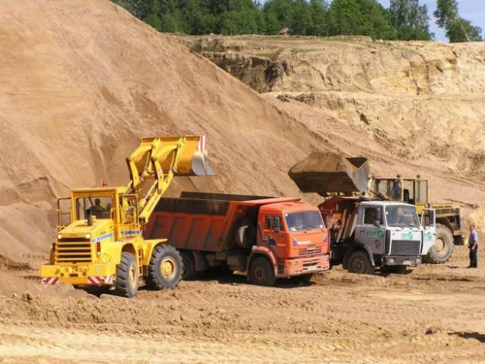
А есть песок строительный. Если к нему добавить цемент и воду – получится раствор. Он идёт на закладку фундаментов, жилых домов.

Slide 6
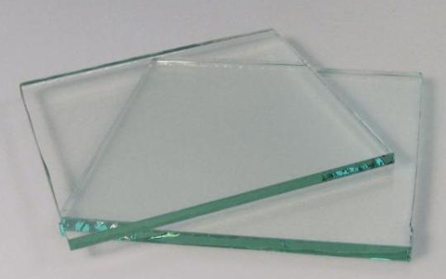
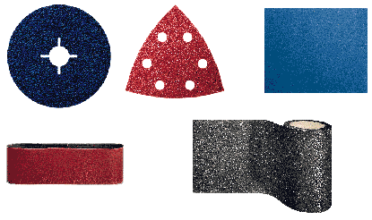
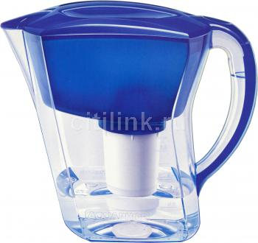
Из песка делают наждачную бумагу и стекло, используют в фильтрах для очистки воды .

Slide 7
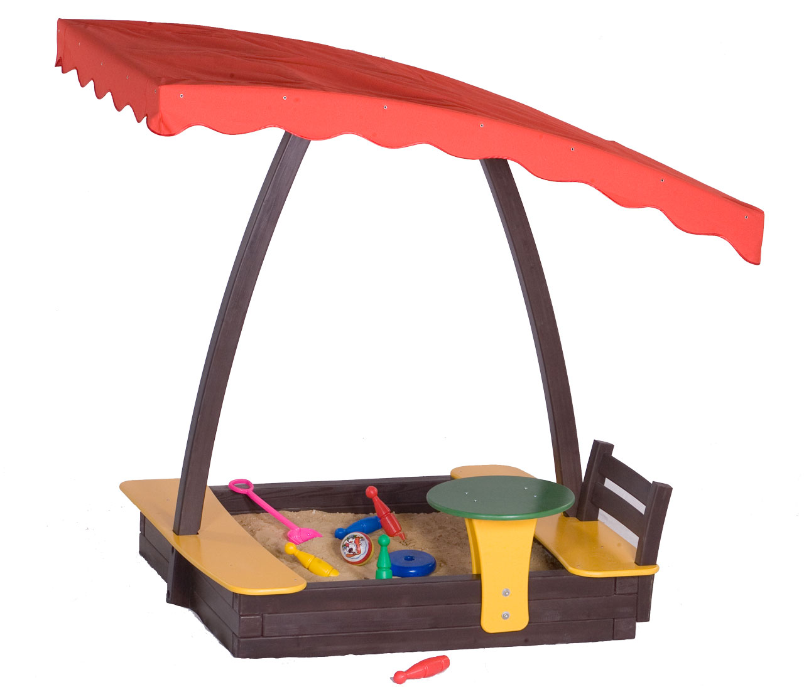
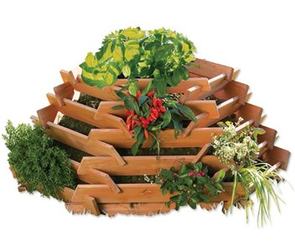
Песком посыпают зимние обледеневшие дороги, добавляют в грунт при посадке деревьев. А ещё его привозят на детские площадки и в детские сады. Сооружают песочницы, где дети играют в строителей и скульпторов.

Slide 8
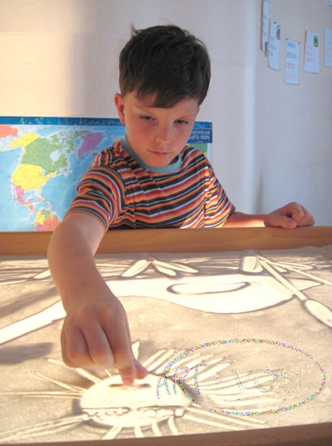
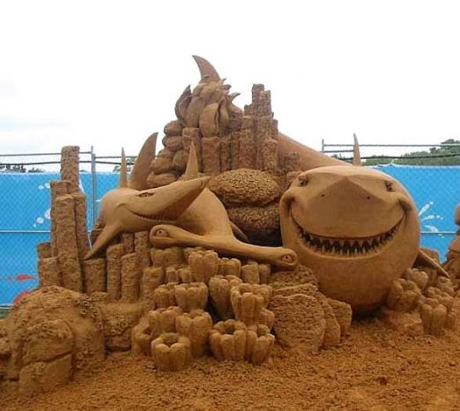
Рисуют песком, жаль, рисунки, так же как песчаные скульптуры, недолговечны…

Slide 9
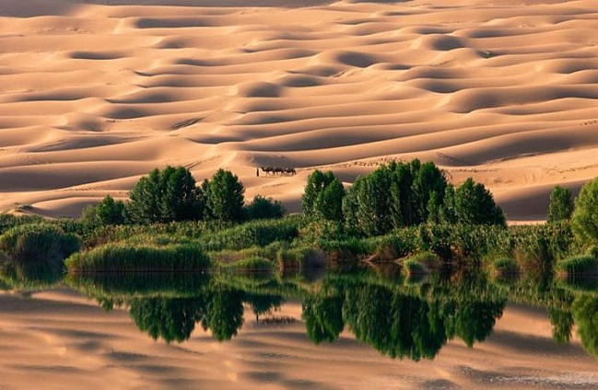
Конец

